Slide 1

基于时域分析的语音信号识别
小组成员：
1. 李欣阳 自动化43 2140504066
2. 任自强 自动化41 2140504018
3. 苗鸿易 自动化41 2140504017

Slide 2
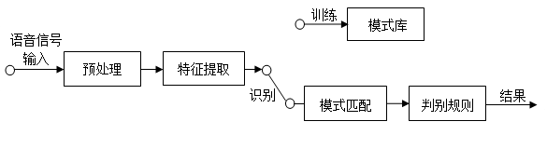
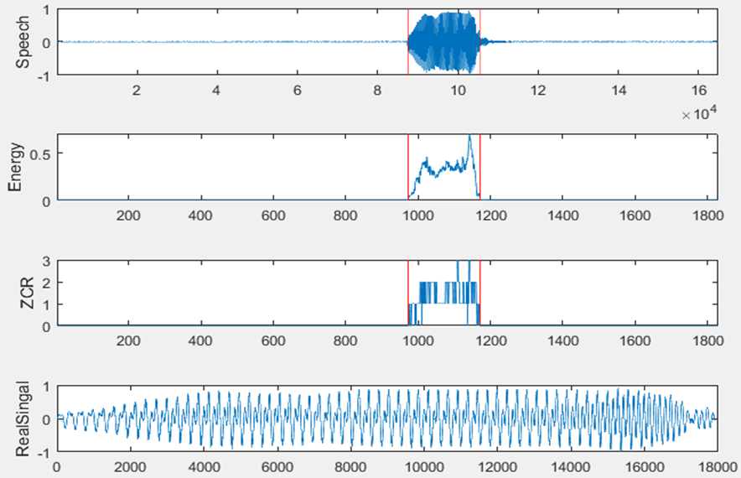
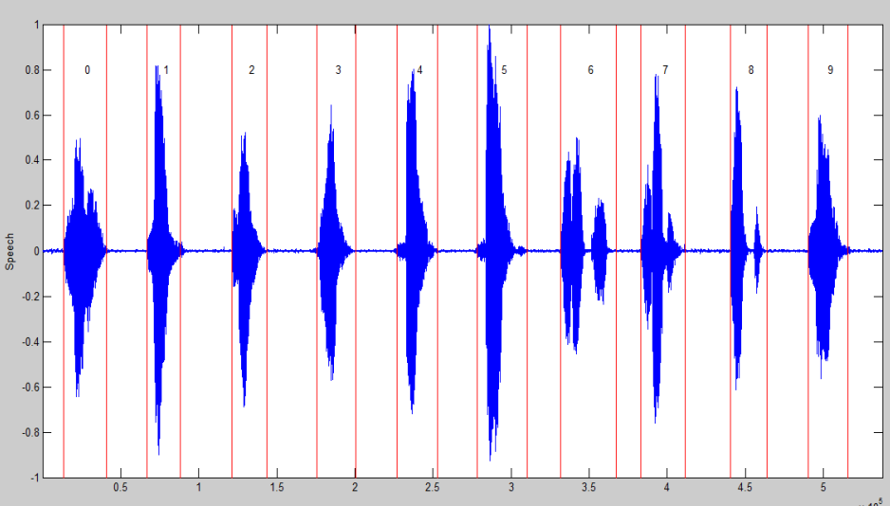
分帧加窗
预处理：
端点检测：能零法+双门限
从孤立词汇推广到连续多词汇的语音信号

Slide 3
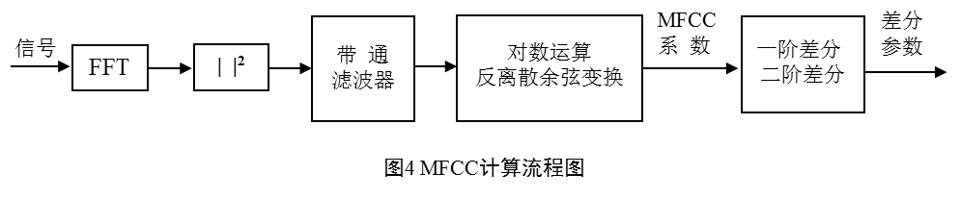
MFCC：24个梅尔滤波器+一阶二阶参数
基于人的听觉特性

Slide 4
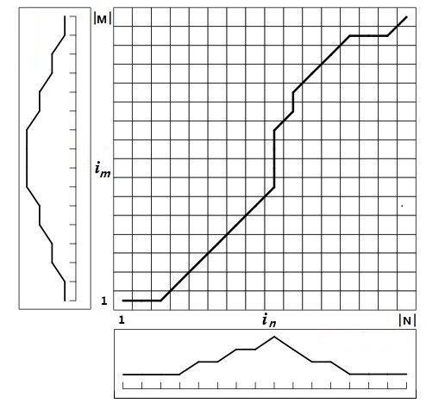
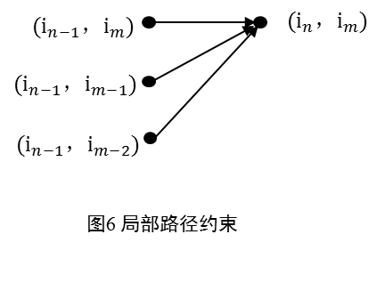
优点：解决了特征向量不等长问题
缺点：运算量大，速度慢

Slide 5
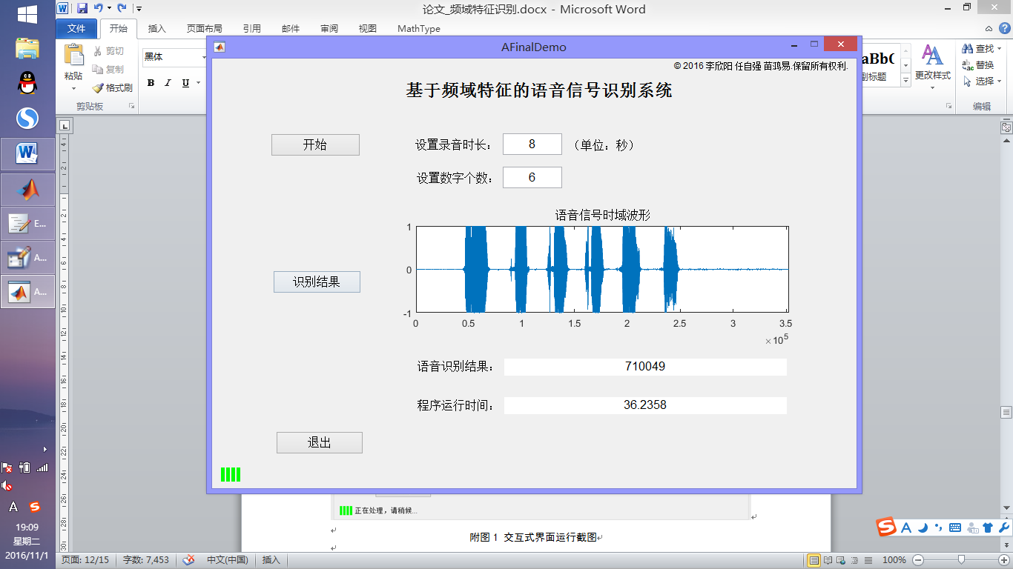

Slide 6
谢谢！
Q&A TIME

